Slide 1
TRƯỜNG MẦM NON LONG BIÊN A
Chủ đề: Động vật
Đề tài: Truyện “ Chuyện của thỏ con”
Lứa tuổi: Mẫu giáo bé (3 - 4 tuổi)
Giáo viên: Vũ Thị Phương Loan

Slide 2
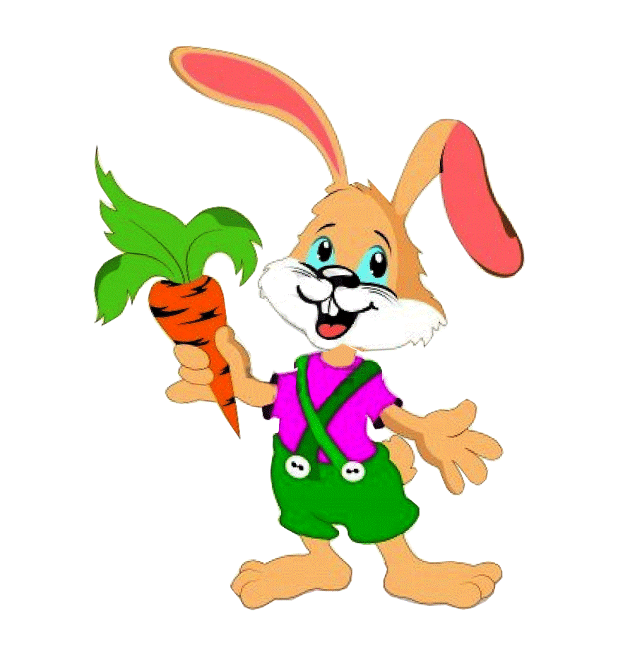
Câu chuyện:
Chuyện của thỏ con

Slide 3
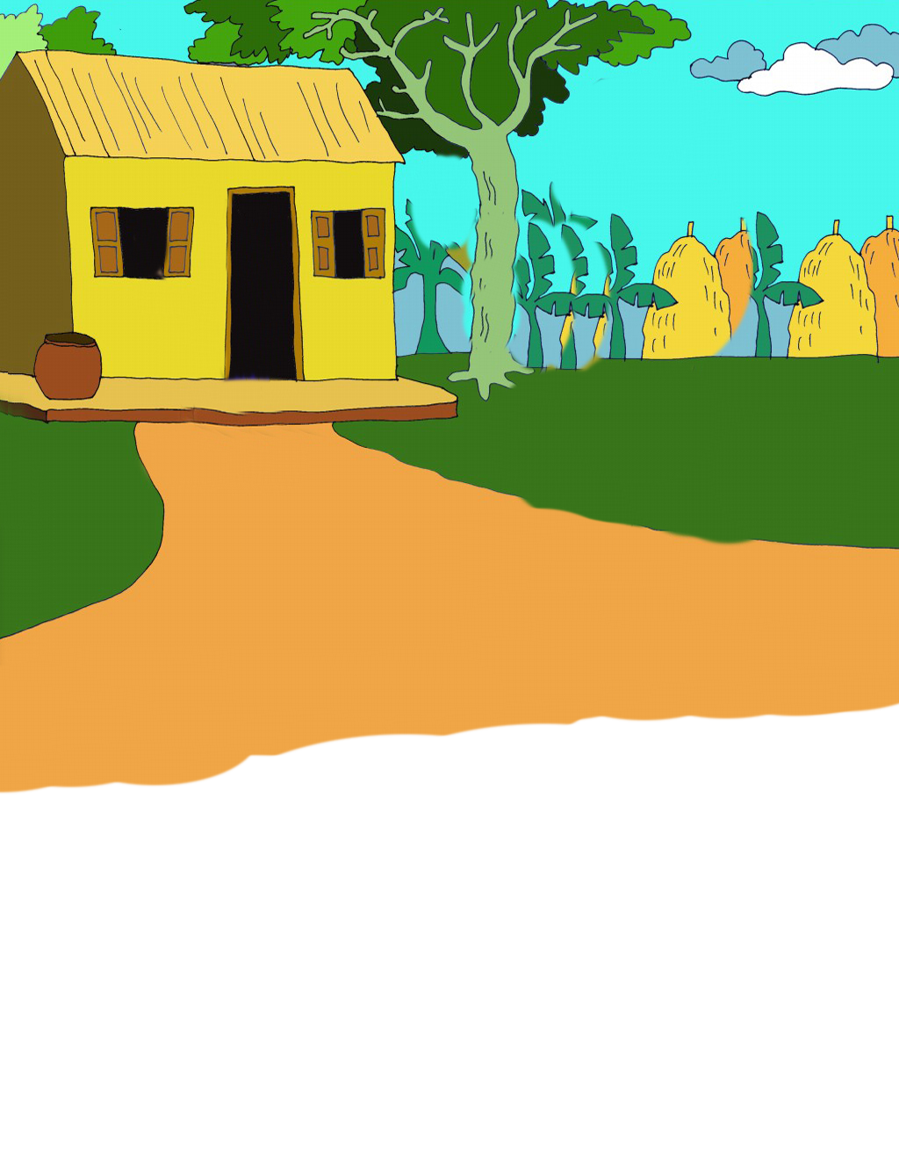
Có một chú thỏ con ngày nào ăn sáng xong cũng tiện tay vứt vỏ dưa, lá cà rôt, lá bắp cải xuống ao.

Slide 4
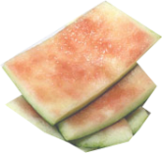
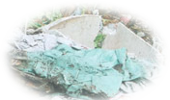
Chẳng bao lâu sau nước trong ao bị ô nhiễm nặng, cuộc sống con vật trong ao trở nên ngột ngạt, bạn Rô phải ngoi lên mặt nước.

Slide 5
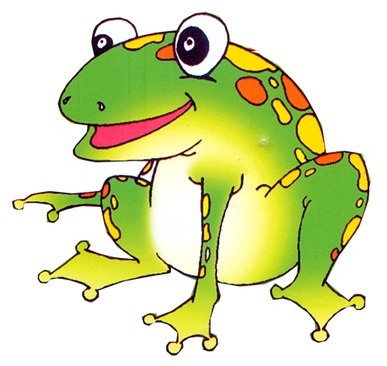
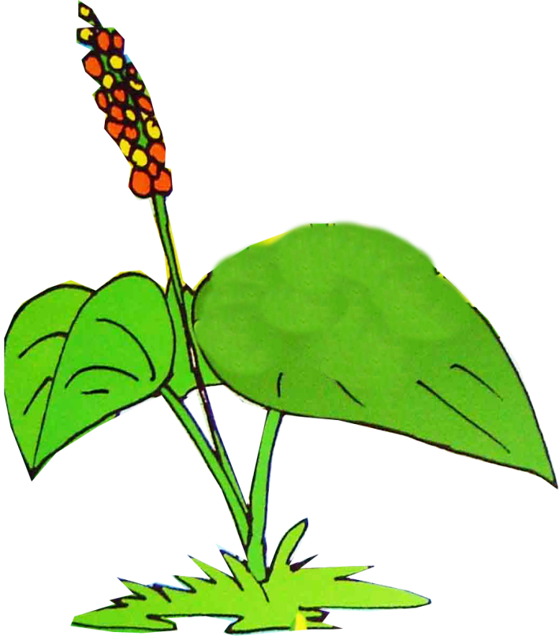
Bác ếch già không chịu đựng nổi phải nói với Thỏ
- Ộp ộp cháu hãy vứt rác vào thùng có được không? Cháu làm thế này chả mấy chốc ngư dân ở ao này sẽ bỏ đi mất, Nhưng Thỏ bỏ ngoài tai những lời góp ý của bác Ếch

Slide 6
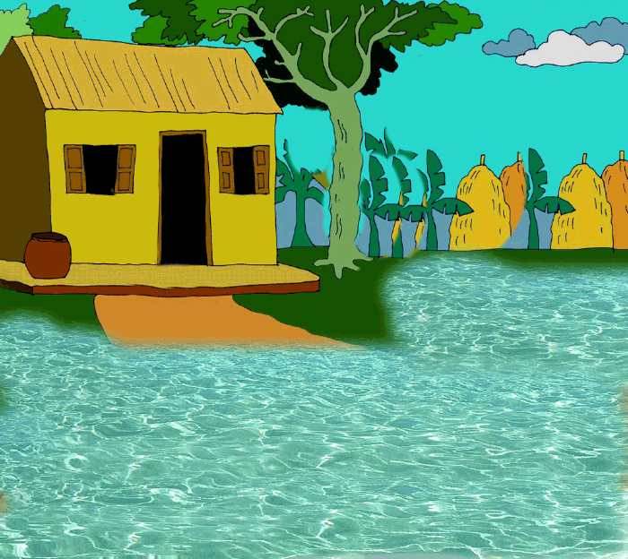
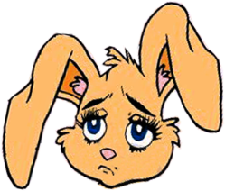
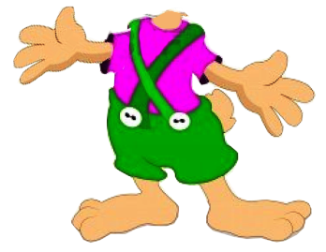
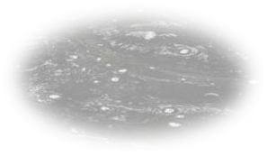
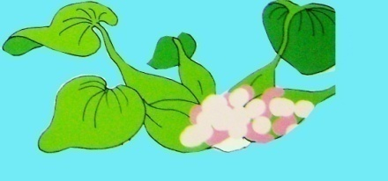
Một hôm trời mưa rất to,nước trong ao tràn lên bờ, Thỏ ngạc nhiên “ tại sao vỏ dưa,lá bắp cải, lá cà rôt nổi lềnh bềnh khắp nhà mình thế này. Mùi thật hôi và khó chịu, khủng khiếp quá đi”

Slide 7
Bác Ếch tiến đến gần Thỏ nói:
- Nếu hàng ngày cháu không vứt rác xuống ao mà biết thu gom vứt thùng rác thì môi trường của chúng ta sẽ trong sạch và không bị ô nhiễm.

Slide 8
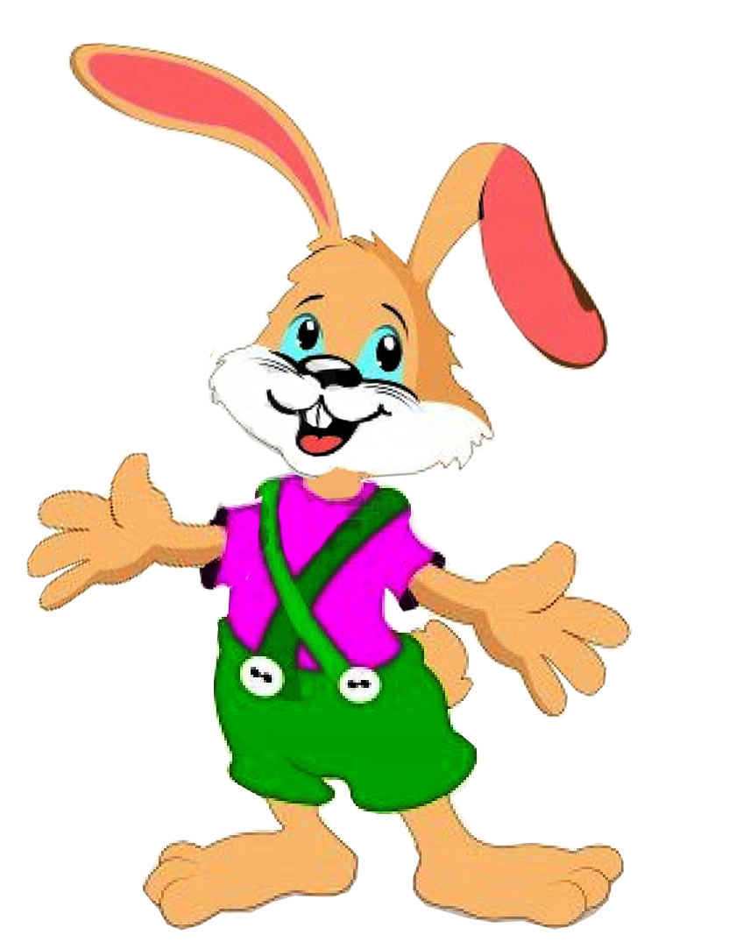
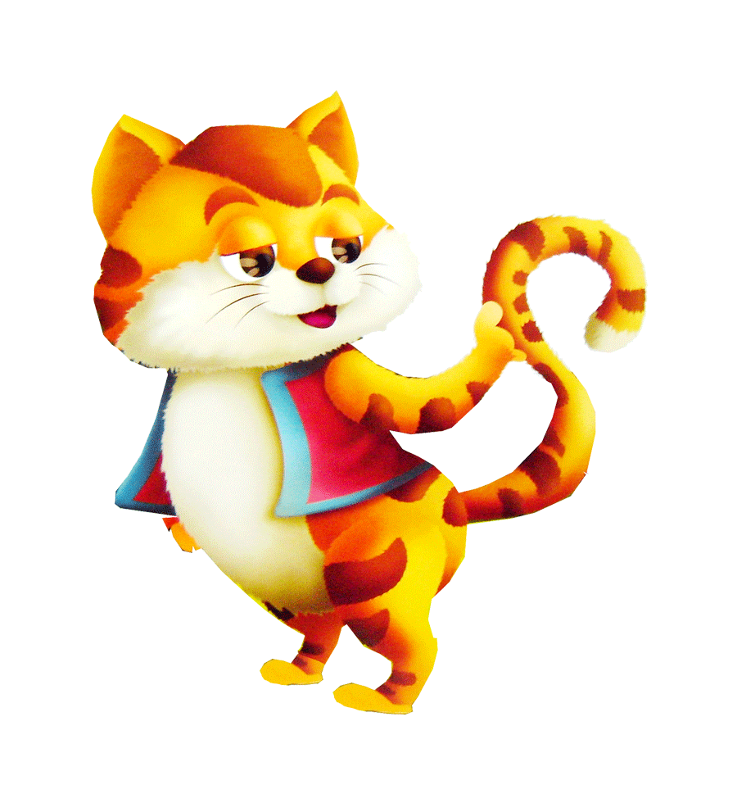
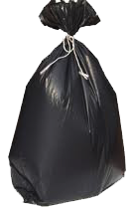
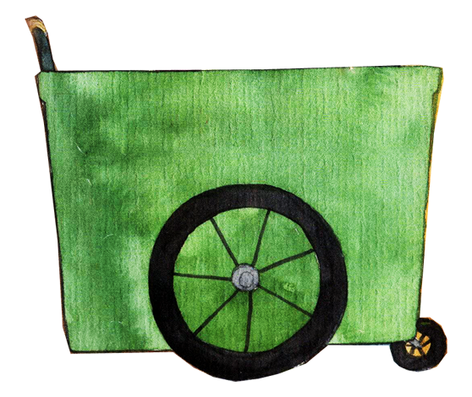
Chiều chiều cứ nghe tiếng kẻng của chị lao công Mèo là Thỏ xách rác mang ra đổ.

Slide 9
Chảng bao lâu sau nước trong ao ngày một sạch trở lại

Slide 10
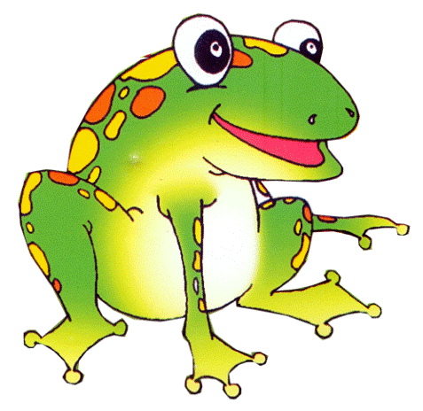
Đàn Rô con khoái chí đùa nghịch khiến bác Êch cũng phải bật cười. Còn các bạn nhỏ trong xóm ai cũng biết làm việc tốt giống như Thỏ.

Slide 11
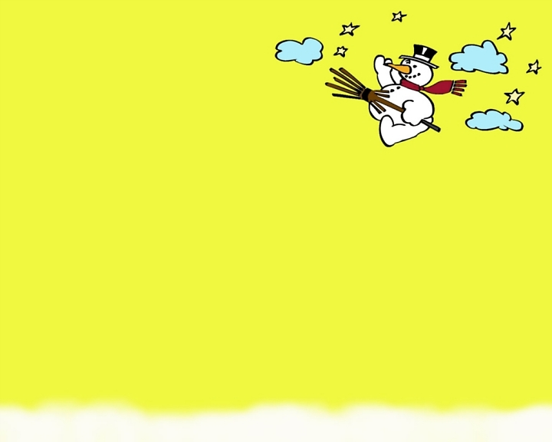
Cô vừa kể cho chúng mình nghe câu chuyện gì?

Slide 12
Câu chuyện:
Chuyện của thỏ con

Slide 13
Trong chuyện có những nhân vật nào?

Slide 15
Ăn sáng xong Thỏ con đã làm gì?

Slide 16
ngày nào ăn sáng xong cũng tiện tay vứt vỏ dưa, lá cà rôt, lá bắp cải xuống ao.

Slide 17
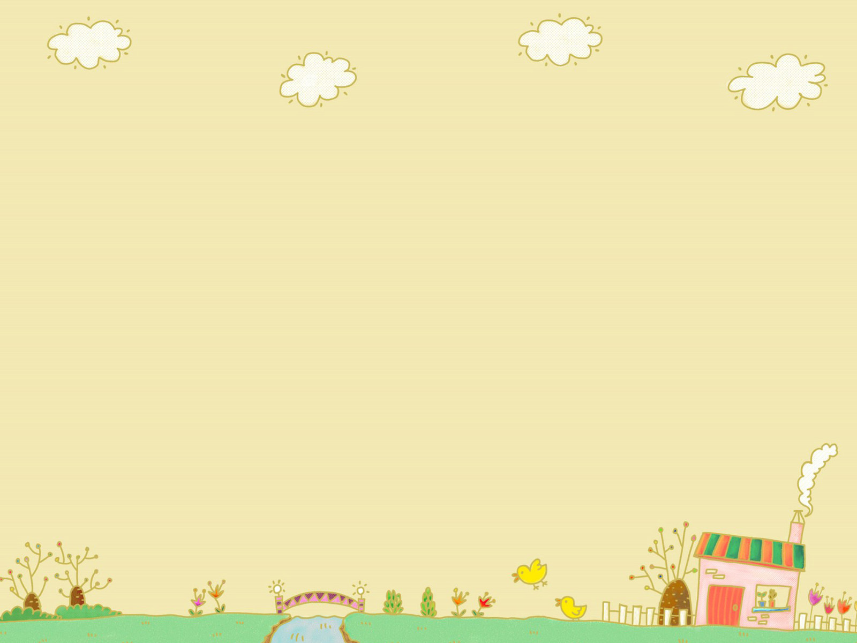
Chuyện gì đã xảy ra với ao nước?

Slide 18
Chẳng bao lâu sau nước trong ao bị ô nhiễm nặng, cuộc sống con vật trong ao trở nên ngột ngạt, bạn Rô phải ngoi lên mặt nước.

Slide 19
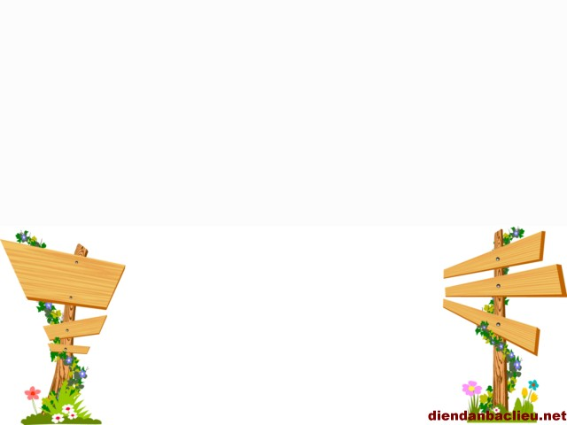
Các con vật sống trong ao bị làm sao?

Slide 21
Sau cơn mưa chuyện gì đã xảy ra với nhà của Thỏ con?

Slide 22
Một hôm trời mưa rất to,nước trong ao tràn lên bờ, Thỏ ngạc nhiên “ tại sao vỏ dưa,lá bắp cải, lá cà rôt nổi lềnh bềnh khắp nhà mình thế này. Mùi thật hôi và khó chịu, khủng khiếp quá đi”

Slide 23
Thỏ con đã làm gì để bảo vệ môi trường?

Slide 24
Chiều chiều cứ nghe tiếng kẻng của chị lao công Mèo là Thỏ xách rác mang ra đổ.

Slide 25
Các con à, nước rất cần cho sinh hoạt của con người và mọi động vật xung quanh chúng ta. Vì vậy chúng mình không được vứt rác bừa bãi,bỏ rác vào đúng nơi quy định để bảo vệ môi trường xung quanh chúng mình nhé.

